Slide 1


¡Bienvenidos a la clase!
Profesora Débora Orellana Arias

Slide 2

Objetivo: Aplicar la multiplicación y división en fracciones positivas

Slide 3

Para comenzar …

Slide 4

Para comenzar …

Slide 5

AYUDEMOS A MARTÍN A RESOLVER EL PROBLEMA

Slide 6
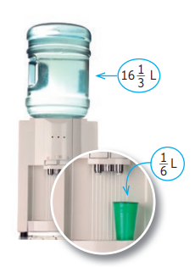
La mamá de Martín le pidió que sacará la cuenta de la cantidad de vasos que alcanza con un bidón de agua.
¿Cuántos vasos se pueden llenar con el contenido del dispensador de agua?
98 vasos

Slide 7

¿Cómo multiplicar y dividir fracciones positivas?

Slide 8
Multiplicación de fracciones positivas
Primer paso: Simplificar las fracciones, cualquier numerador se puede simplificar con cualquier denominador
Segundo paso: Se multiplican los denominadores para obtener el denominador final y se multiplican los numeradores para obtener el numerador final.
Simplificar fracciones
Multiplicar fracciones

Slide 9
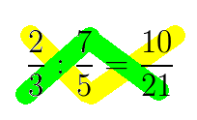
División de fracciones positivas
Primera forma: Multiplicar en cruz, multiplicar el numerador de la primera fracción por el denominador de la segunda fracción y el resultado colocarlo en el numerador de la fracción final. Por otro lado, tenemos que multiplicar el denominador de la primera fracción por el numerador de la segunda fracción y el resultado lo escribimos en el denominador de la fracción final.

Slide 10
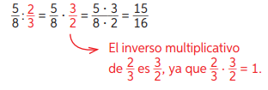
División de fracciones positivas
Segunda forma: Multiplicar por el inverso multiplicativo, multiplicar el dividendo por el inverso multiplicativo del divisor. Para luego multiplicar numeradores y denominadores formando la fracción final.

Slide 11



Recuerda que para expresar fracciones como números decimales debes:
Amplificar o simplificar la fracción hasta obtener como denominador 10, 100, 1000. Luego, escribir el numerador y ubicar la coma tantos lugares a la izquierda como cantidad de ceros tenga el denominador.
O dividir el numerador por el denominador.

Slide 12
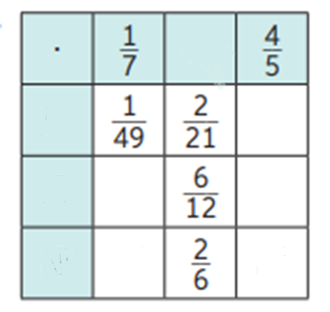
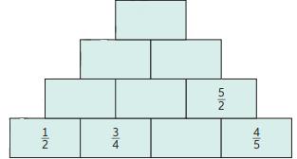
¡Desafío matemático x2!
Encuentra los resultados del recuadro. Considera que el número que va en cada caja es el cociente de las dos cajas que se encuentran debajo.
Completa la tabla para que cada producto se cumpla.

Slide 13

Reflexión
¿Para qué sirve multiplicar y dividir fracciones?
¿Qué estrategias has utilizado?
¿Qué dificultades has encontrado y cómo lo has resuelto?

Slide 14

¡Gracias por su atención!

